Slide 1

Colegio Del Prado
TECNOLOGÍA
Guía 7
2° AÑO
Prof. Romina Noriega

Slide 2
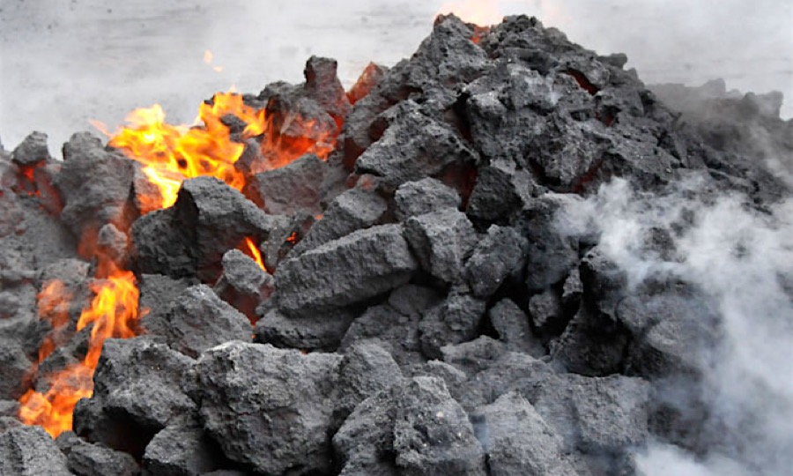
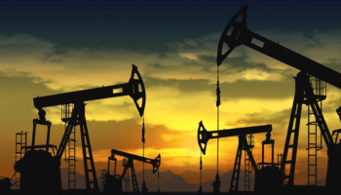
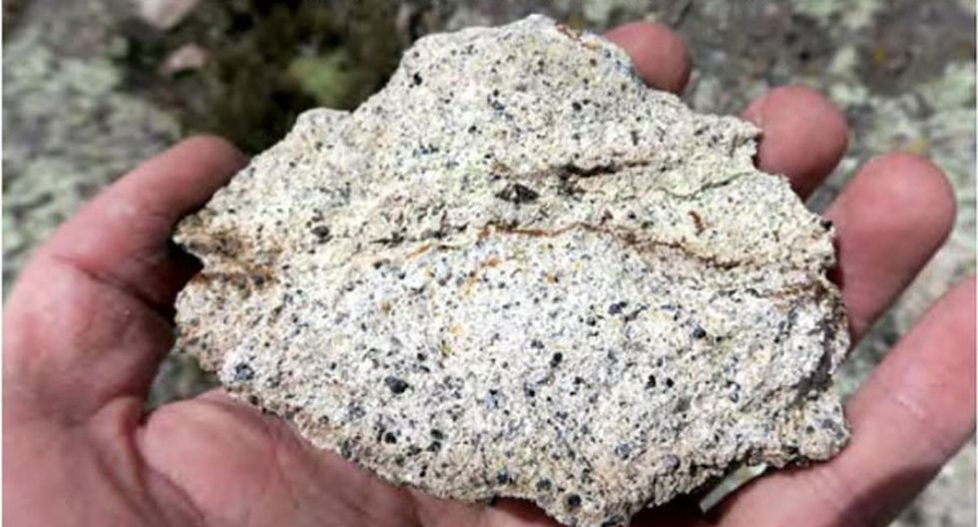
LOS RECURSOS NO RENOVABLES

Slide 3
son en la actualidad, los recursos energéticos mas utilizados. De entre estos, en particular, los combustibles fósiles, como el carbón y el petróleo, con las fuentes mas explotadas. Los materiales combustibles se caracterizan por liberar energía de forma de luz y calor, mediante el proceso químico de la combustión. Los combustibles pueden ser sólidos, como el carbón o la madera; líquidos, como la nafta, o gaseoso, como el gas natural.
Cada combustible genera una cierta cantidad de energía, que determina el poder calorífico de ese combustible. El poder calorífico se mide en kilocalorías por kilogramo (kcal/kg) o por metro cubico (kcal/m), según el combustible sea solido o liquido.
El petróleo y el carbón presentan, frente a otros combustibles, un gran poder calorífico.
Estos materiales tienen una ventaja: son relativamente abundantes en la naturaleza, de fácil extracción y bajo costo, y a partir de ellos, se obtiene gran cantidad de derivados.

Slide 4
El carbón
Es un recurso que abastece, en mayor proporción, la demanda energética mundial. Los yacimientos de carbón natural se formaron a partir de restos de vegetales sepultados hace millones de años. Estos estuvieron sometidos a la acción de microorganismos, a las grandes presiones de las capas superiores del suelo, a las altas temperaturas y a la ausencia de aire. Según el tiempo al cual estuvieron expuestos a esta situación, llamada proceso de carbonización, los restos vegetales conformaron distintos tipos de carbón fósil, con mayor o menor porcentaje de carbono en su composición química.

Slide 5
De los principales tipos de carbón, que se encuentran en la naturaleza, los principales son:
La antracita: es el amas antiguo y el mas rico en carbono con 90-95% de este elemento.
La hulla, que contiene entre un 80% y un 90% de carbono, es el carbón mas importante de la industria. Se utiliza en la producción metalúrgica, para tratar los metales.
El lignito, un carbón de formación mas reciente que los anteriores, posee entre un 55% y un 70% de carbono.
La turba por su parte, es el carbón con menos contenido de carbono en su composición, con porcentajes que van del 30% al 55%.

Slide 6
Hay otras variedades denominadas artificiales: estas como el carbón vegetal y el choque se obtienen a partir de los combustibles naturales y tratamientos adecuados. El carbón vegetal o carbón de leña es el que se usa para la parrilla. Habitualmente empleado para uso hogareño, contiene entre un 80 y un 90% de carbono..
El choque es también muy utilizado en metalurgia, es el residuo que queda al destilar la hulla.

Slide 7
El petróleo
Es un recurso que alcanzó mayor importancia en las sociedades modernas. Está constituido por una mezcla de sustancias sólidas liquidas y gaseosas, que contienen carbono e hidrógeno, se originó en la corteza terrestre, a partir del deposito y posterior descomposición de restos vegetales y animales sepultados en el fondo de los mares y lagos. Es un liquido generalmente de color pardo, oscuro, de olor fuerte, su peso especifico es menor que el del agua.

Slide 8
El uranio
Este es un combustible utilizado en las centrales nucleares. Es un metal de color blanco, brillante, dúctil y maleable. No se encuentra libre en la naturaleza, sino formado por minerales. El uranio es un elemento radiactivo; esto significa que libera partículas subatómicas espontáneamente.
La energía que produce esta sustancia en las reacciones nucleares se debe a la ruptura del núcleo de su átomo. A este tipo de reacciones se las conoce como reacción de fisión nuclear, se liberan las fuerzas de atracción que mantienen unidos a los protones y neutrones que conforman el núcleo del átomo. Estas fuerzas son increíblemente grandes.

